Slide 1
ЖИВОТНЫЕ И ПТИЦЫ НАШЕГО КРАЯ.
ЛЕГО- ИГРА

Slide 2
ЗАДАЧИ
- развитие индивидуальных способностей ученика;
развитие творческой активности;-
развитие навыков межличностного общения и коллективного творчества;
воспитание чувства ответственности перед коллективом;-
развитие способностей к рефлексии, анализу, планированию деятельности;
расширение кругозора и развитие культуры;
развитие речи учащихся;
повышение интереса к учебным предметам посредством конструктора ЛЕГО
ЦРИ ГОУ СОШ № 1129 Комарова Н.Г.,
ЦРИ ГОУ СОШ № 61 Ковалева О.Ю

Slide 3
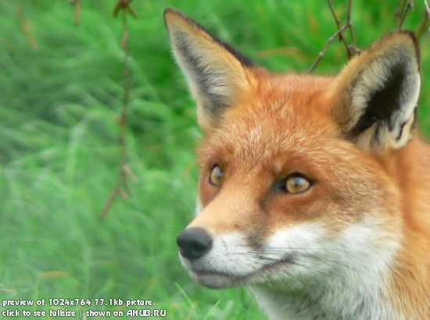
ЖИВОТНЫЕ
ЛИСА
Точёный носик. Замерла душа.
Шикарный хвостик. Шуба хороша.
Лиса сумеет в хлев любой попасть
И, коль удастся, курочку украсть.
Неслышной поступью спешит лиса.
Свою добычу ищет рыжая краса.
Всю ночь охотится и целый день:
Ей о детёнышах заботиться не лень.

Slide 4
ОЛЕНЬ
Олень - рога ветвистые
Да копыта быстрые.
Головой качая, он
Задевает небосклон.

Slide 5
ЁЖИК
На тарелке мелкий ёж,
Только ты его не трожь,
Спрячь-ка вилки и ножи —
Не съедобные ежи!

Slide 6
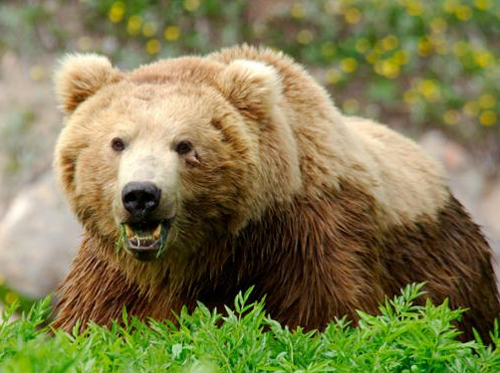
МЕДВЕДЬ
-Мишка, мишка! Что с тобой?
Почему ты спишь зимой?
-Потому, что снег и лёд -
Не малина и не мёд!

Slide 7
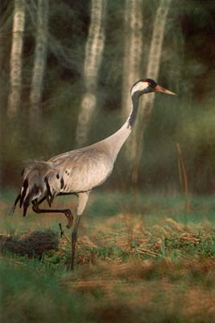
ПТИЦЫ
СЕРЫЙ ЖУРАВЛЬ
Журавли не ровным клином
Улетают далеко,
И уносят за собою
Лета нежное тепло.
Распрощавшись с теплым солнцем
Дуб листвою зашумел,
И окрасившись багрянцем
Лист последний облетел.

Slide 8
СИНИЦА
Синиченька – невеличенька,
Прилетай ты к нам
Из чужих краёв.
Принеси ты нам
Зиму снежную, зиму темную.
Синиченька - сестриченька,
Созывай снегирей
И лети к нам скорей.

Slide 9
СОВА
У совы, у старой
Не глаза, а фары –
Круглые, большие,
Страшные такие.
Ночь вошла в свои права,
В путь пускается сова.
Все глаза огромные
видят ночью темною.
А днем сова не видит,
Значит не обидит.

Slide 10
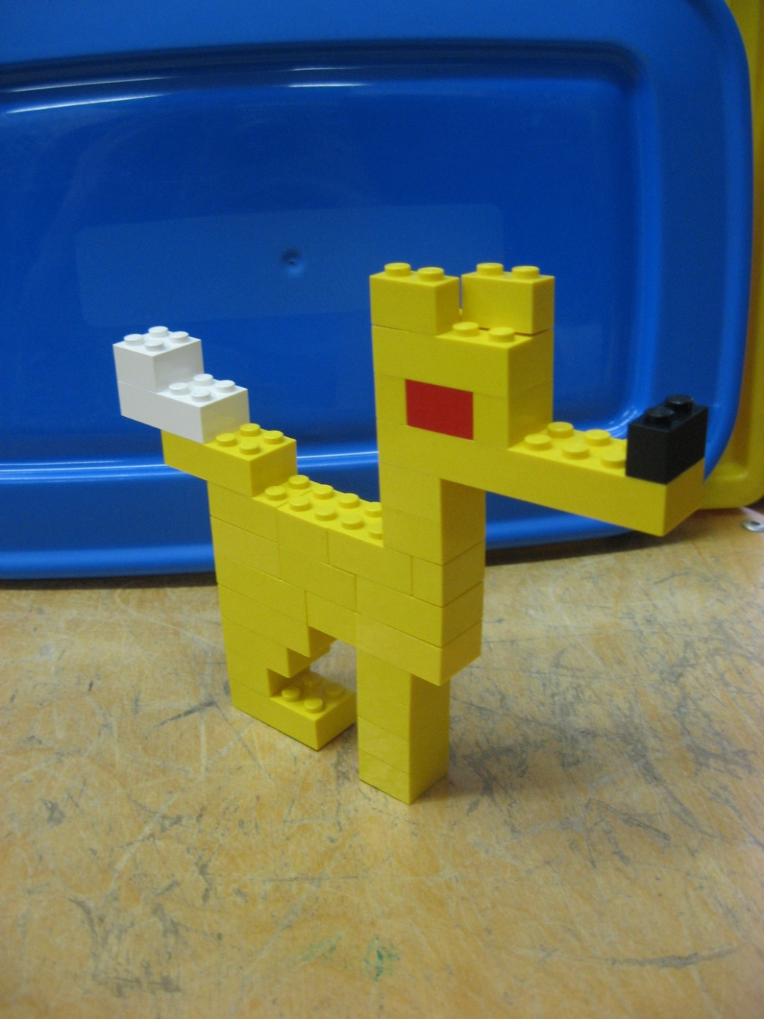
Хитрая плутовка, рыжая красавица
Всем нам очень нравится.

Slide 11
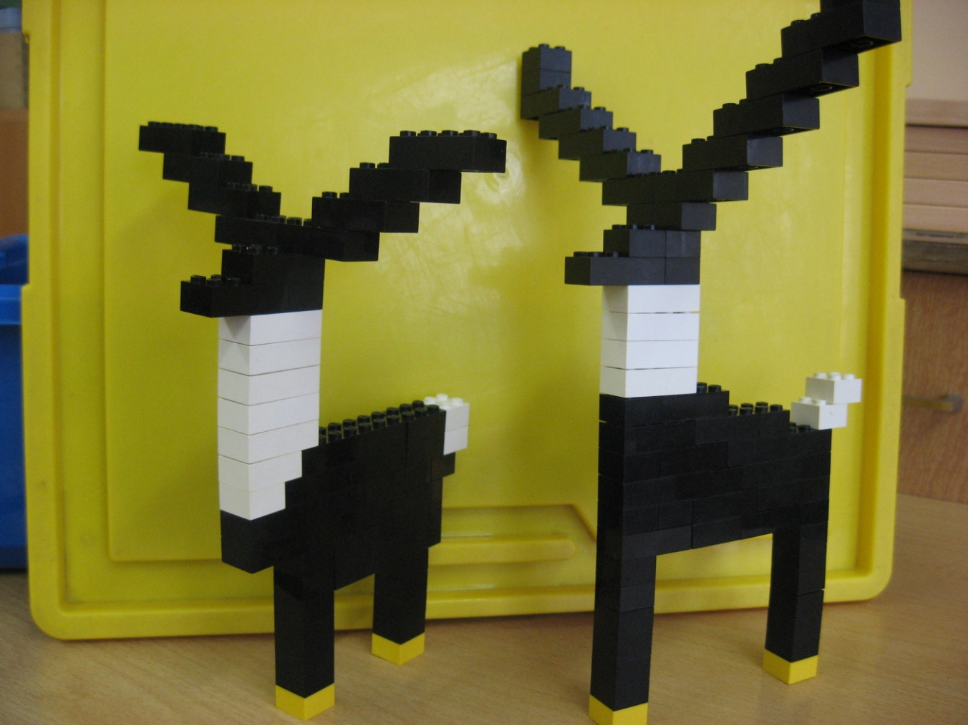
Он горд, красив, но крикнешь громко
Он убежит, рогами за ветви цепляя.
Он шума много издаёт
И через несколько секунд мы видим только хвост.

Slide 12
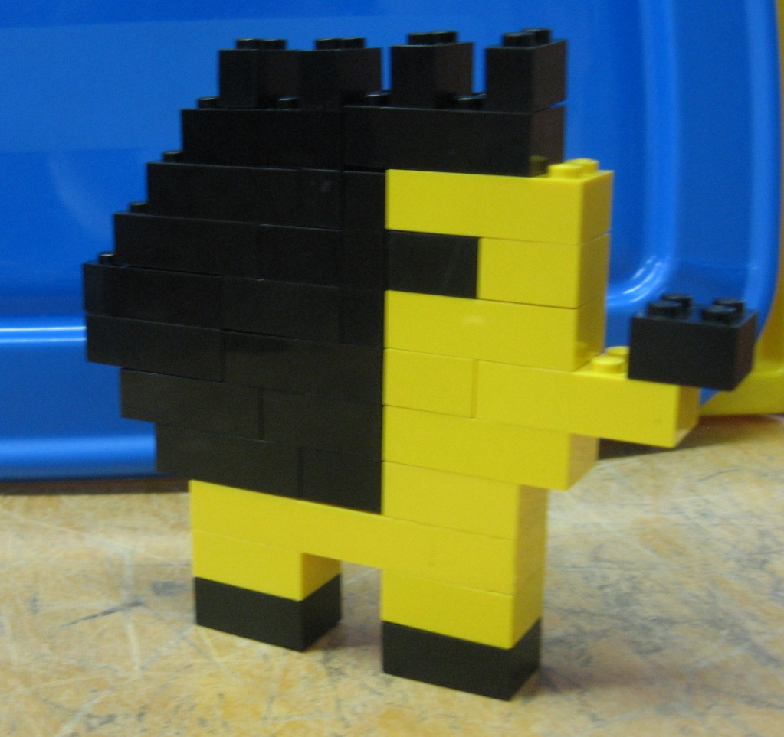
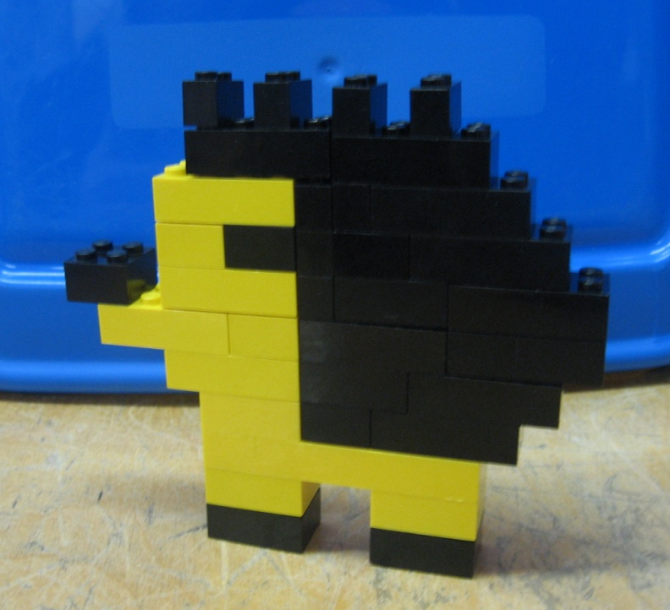
Иголки носит на спине
Приносит в дом грибы.
Его не трогай ты рукой, Он может быть сердит.

Slide 13
Он большой, сердитый
Очень любит мёд.
Ходит по малину,
И любит спать всю зиму.

Slide 14
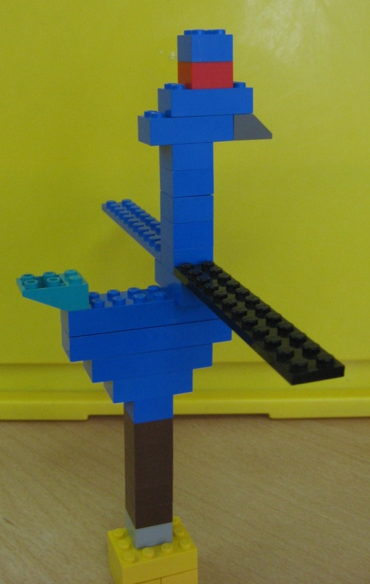
Длинный клюв и лапы
Красный хохолок.
Чёрный хвостик - кудри
Отличный рыболов.
Эта прекрасная птица,
Летать готова всегда.
И выловить быстро лягушку
Может она без труда.

Slide 15
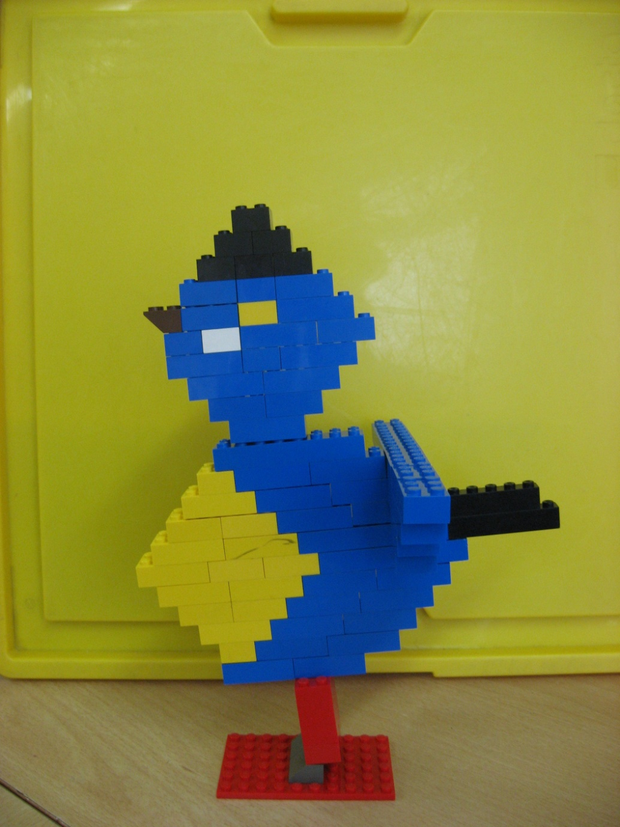
Синяя птичка на улице живёт
Счастье всем приносит,
Радость в каждый дом

Slide 16
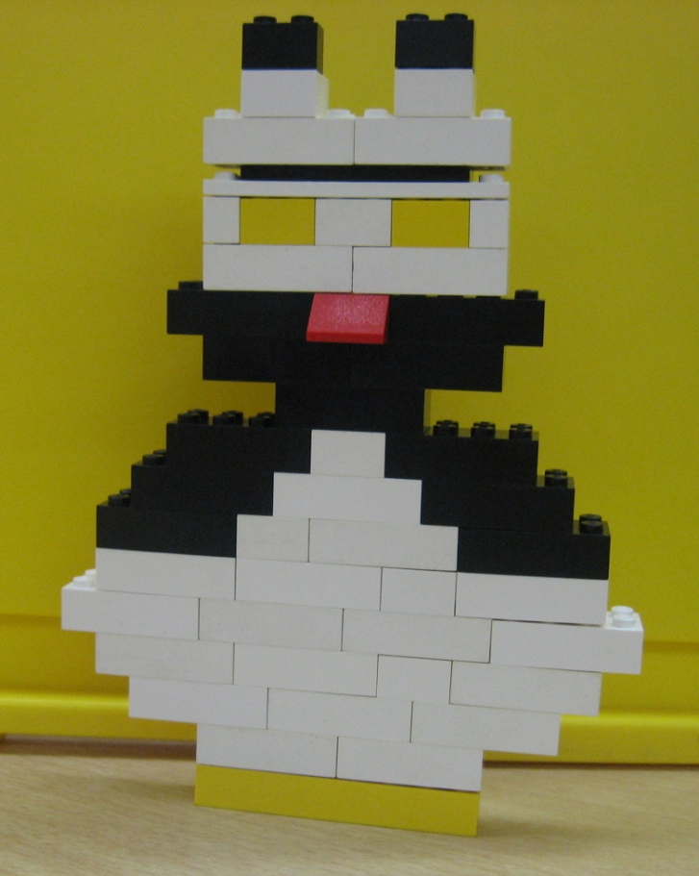
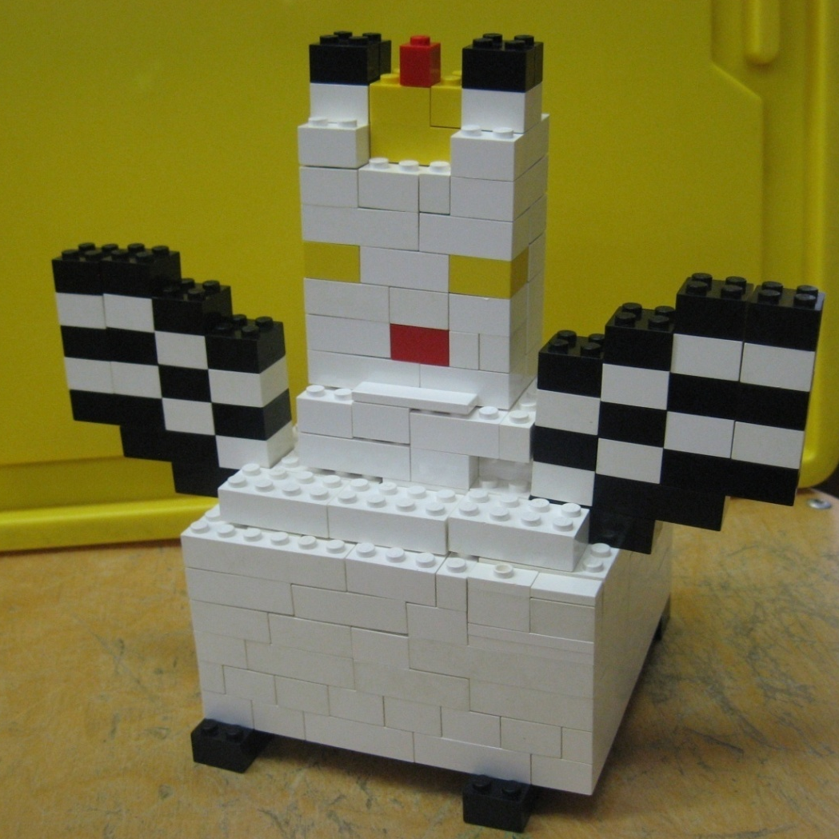
Всю ночь летает- мышей добывает.
А станет светло- спать летит в дупло.

Slide 17
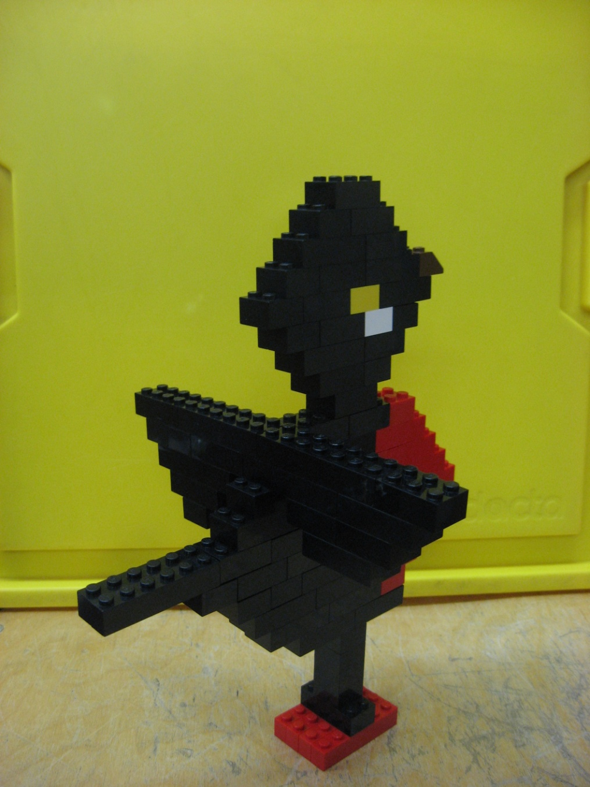
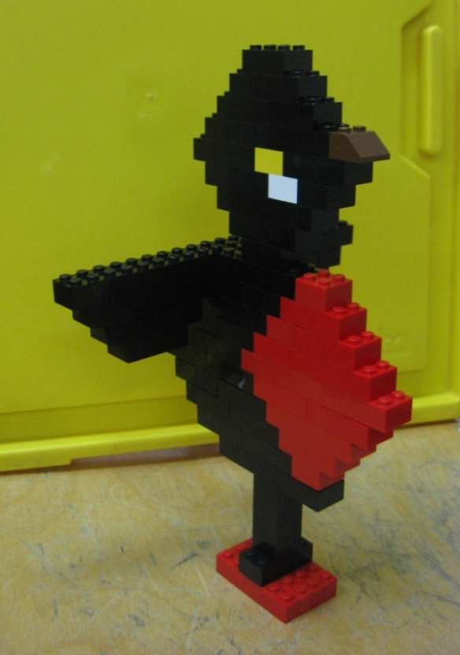
Красна грудка
Бела щёчка.
На рябине всё сидит,
Чёрны глазками блестит.

Slide 18
Слизью покрыта,
С домом на спине,
Ползает не быстро,
Глазки как указки.

Slide 19
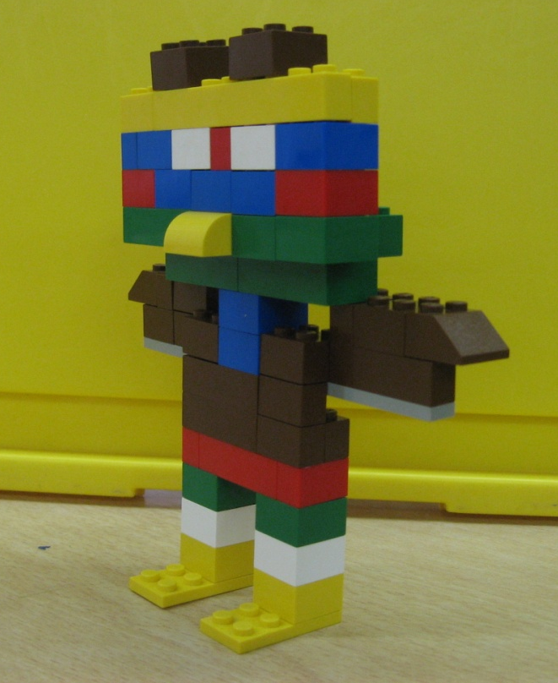
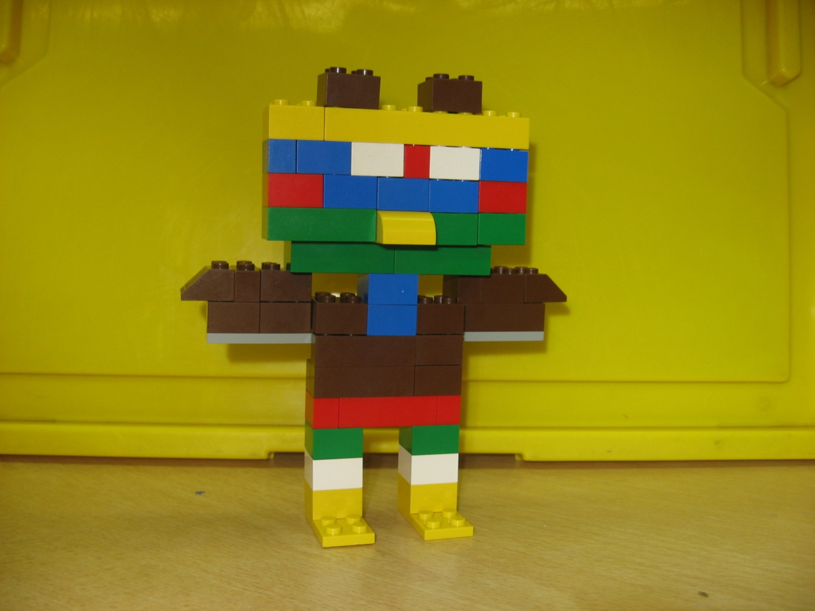
Рыжие воришки
За хлебушком прыг – прыг.
Весёлые братишки
По хлебушку тык – тык.

Slide 20
 |  |  |  |  |  |  |  | с
 |  |  |  |  |  |  |  | н
 |  |  |  | м | е | д | в | е | д | ь
 |  |  |  |  |  |  |  | г
 |  |  |  |  |  |  |  | и
 |  |  |  | с |  |  |  | р
 |  |  |  | о | л | е | н | ь
 | ё |  |  | в
 | ж | у | р | а | в | л | ь
 |  | л
 |  | и
 |  | т
 |  | к
 |  | а

Slide 21
И С П О Л Ь З О В А Н Н Ы Е М А Т Е Р И А Л Ы:
Загадки сочинили: Савина Наташа,
Дягилева Юля,
Анохин Олег
Попов Илья
Конакова Полина
Повелихина Даша.
Л Е Г О.
В.Орлов СТИХИ О ЖИВОТНЫХ.
manorama.ru
Материал из Википедии — свободной энциклопедии
КОНСТРУКТОРЫ:
ГРУППА ДЕТЕЙ 3 КЛАССА « А».
В о с п и т а т е л ь Г П Д : К о т о в а Т а т ь я н а Н и к о л а е в н а

